Slide 1

达内科技网络升级方案
未来科技有限公司

Slide 2
1
公司简介
2
组织架构
目录
3
现行网络分析
4
升级方案
5
应用技术
6
项目总结

Slide 3
公司简介
公司成立于2008年
公司成员
总经理：陈良
技术总监：黄宇华
技术策划：刘观发
架构师：李曾，申俊，李建宾

Slide 4





现行网络分析
1.外网通道单一
2.内网流量只有一台交换机
3.内网交换机之间路线单一
Internet
1.
R1
MS1
SW4
SW1
SW2
SW3
服务器集群
服务器集群
DNS服务器
邮件服务器
服务器集群
bbs服务器
Notes:
项目拓扑

Slide 5
升级方案
1.外网没有
1.
1.
Internet
1.
R1
R2
MS1
MS2
SW4
SW1
SW2
SW3
服务器集群
服务器集群
DNS服务器
邮件服务器
服务器集群
bbs服务器
Notes:
项目拓扑

Slide 6
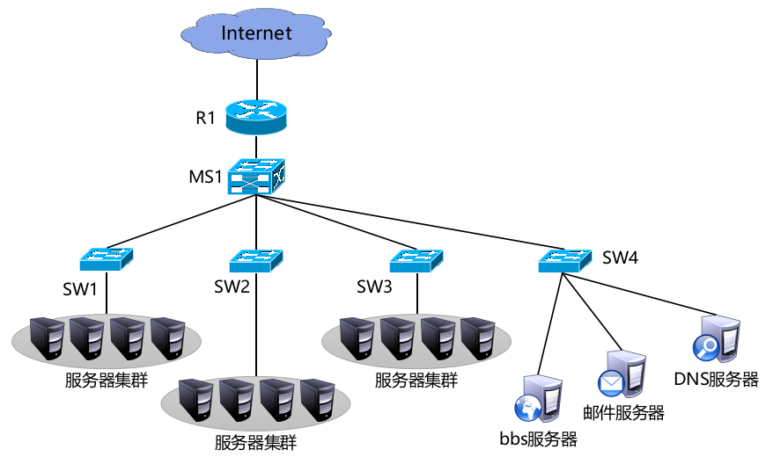
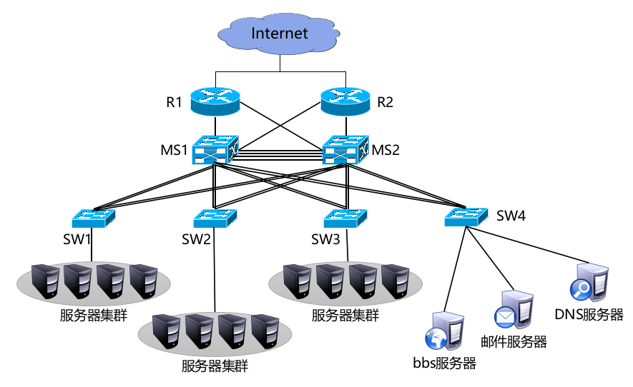
方案分析
1.外网线路通道
升级后
2.内网流量全部经过单台交换机
3.内网交换机之间路线单一

Slide 7
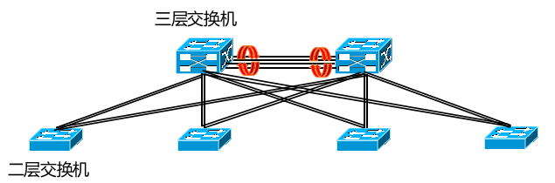
应用技术-Vlan，Trunk，以太网通道（李曾）
以太网通道: 通过捆绑多条以太网链路形成一条逻辑链路，提高链路带宽。
Vlan: 虚拟局域网，可以控制广播活动，可提高网络的安全性。
Trunk: 中继端口，使不同VLAN通过共享链路与其它交换机中的相同VLAN通信。

Slide 8
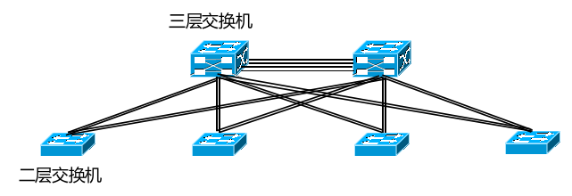
应用技术-Stp（申俊）
Stp: 虚生成树技术，
1.建立树形拓扑，消除网络中的环路。
2.实现链路冗余。

Slide 9

应用技术-HSRP（李建宾）
HSRP: 热备份路由选择协议
1.备份路由，主路由器出现问题时，备份路由器接管主路由器，保障业务连续性。
活跃路由器A
备份路由器B
图一
图二

Slide 10
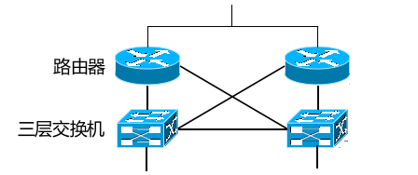
应用技术-Ospf（陈良）
Ospf: 动态路由协议
1.负责决定数据传输最佳路径
2.自动更新最佳路径至路由信息表中。
3.

Slide 11
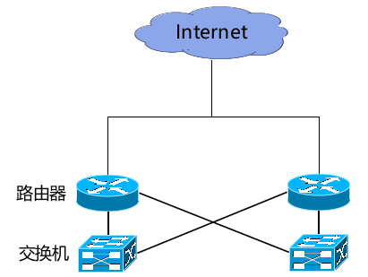
应用技术-Nat（黄宇华）
Nat: 地址转换协议。
1.实现私有网络访问公共网络的功能
2.隐藏内网主机真实ip，提高内网信息安全

Slide 12
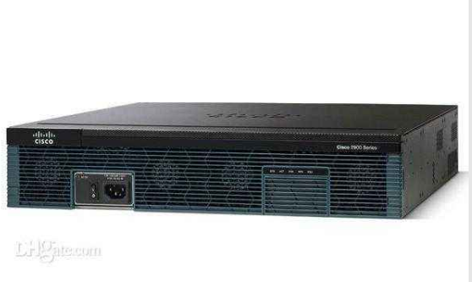
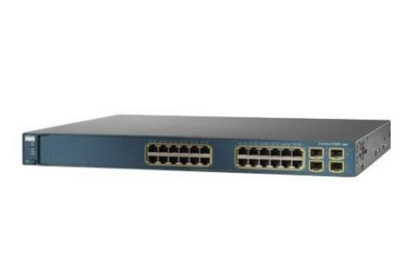
项目总结
路由器
交换机
型号：CISCO 2911/K9
型号：CISCO WS-C3650-24TS-S

Slide 16
THANK YOU

